Slide 1
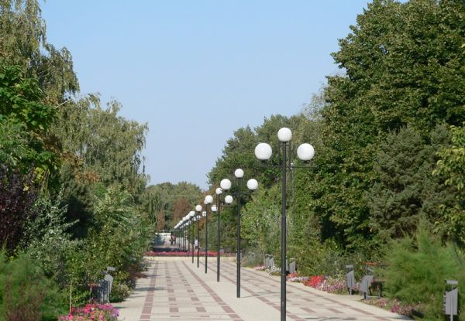
Бюджет
Для
граждан
К решению Собрания депутатов Малогнеушевского сельсовета Рыльского района Курской области от 15.12.2015 года № 177 «О бюджете Малогнеушевского сельсовета Рыльского района Курской области на 2016 год»

Slide 2
Уважаемые жители муниципального образования
«Малогнеушевский сельсовет» Рыльского района
Курской области
Бюджет играет центральную роль в экономике муниципального образования и решении различных проблем в его развитии. Внимательное изучение бюджета дает представление о намерениях власти, ее политике, распределении ею финансовых ресурсов. Благодаря анализу бюджета можно установить, как распределяются денежные средства, расходуются ли они по назначению. Именно поэтому пришло время для опубликования простого и доступного для каждого гражданина анализа бюджета и бюджетных процессов. И мы надеемся что данная презентация послужит обеспечению роста интереса граждан к вопросам не только фактического использования бюджетных средств, но и к процессу непосредственного формирования проекта бюджета на очередной год. Ведь только при наличии у граждан чувства собственной причастности к бюджетному процессу и возможности высказать свое мнение можно рассчитывать на то, что население будет добросовестно участвовать и в формировании бюджета, и его исполнении.

Slide 3
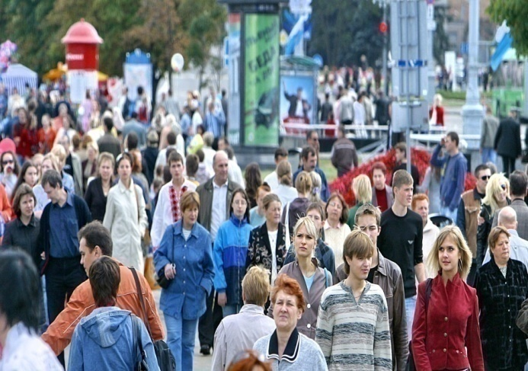
Для более полного восприятия информации вся презентация разбита на два основных блока:
1 блок: включает основные понятия о бюджете и бюджетном процессе,
2 блок: включает характеристику бюджета МО Малогнеушевский сельсовет.

Slide 4
Что такое бюджет?
Бюджет (от старонормандского bougette – кошель, сумка, кожаный мешок) – форма образования и расходования денежных средств, предназначенных для финансового обеспечения задач и функций государства и местного самоуправления.
Бюджет - это план доходов и расходов. Каждый житель муниципального образования «Малогнеушевский сельсовет» является участником формирования этого плана, с одной стороны как налогоплательщик, наполняя доходы бюджета, с другой – он получает часть расходов как потребитель общественных услуг. Граждане – и как налогоплательщики и как потребители услуг- должны быть уверенны в том, что передаваемые ими в распоряжение государства средства используются прозрачно и эффективно, приносят конкретные результаты как для общества в целом так и для каждой семьи, для каждого человека.

Slide 5
С учетом принятого Федерального закона от 30 сентября 2015 года № 273-ФЗ «Об особенностях составления и утверждения проектов бюджетов бюджетной системы Российской Федерации на 2016 год» предусматривается составление и утверждение проекта бюджета муниципального образования только на 2016 год (с приостановлением до 1 января 2016 года положений в отношении планового периода).
«БЮДЖЕТ ДЛЯ ГРАЖДАН» познакомит Вас с положениями основного финансового документа муниципального образования «Малогнеушевский сельсовет»– местного бюджета, а именно: проекта бюджета на предстоящий 2016 год.

Slide 6
Бюджет состоит из двух частей — доходной и расходной.
РАСХОДЫ
это выплачиваемые из бюджета денежные средства (социальные выплаты населению, содержание муниципальных учреждений (образование, ЖКХ, культура, молодежная политика, физическая культура и спорт и другие), капитальное строительство и другие расходы)
ДОХОДЫ
это поступающие в бюджет денежные средства (налоги юридических и физических лиц, доходы от использования имущества, административные платежи и сборы, безвозмездные поступления)

Slide 7
РАСХОДЫ
ДОХОДЫ
Превышение доходов над расходами или профицит.
Профицитный бюджет складывается:
1) Когда прогнозируемые доходы фактически превышают запланированные расходы (соответственно, в данном случае следует определить куда и на какие цели данный «переизбыток» средств необходимо будет направлять: на резерв или дополнительные расходы)
Профицитный бюджет при дефиците средств – это бывает в случае, когда в виду выполнения договорных обязательств по кредитам, объем возвращаемых кредитов превышает объем привлекаемых в очередном году кредитов (согласно проекта бюджета МО «Малогнеушевский сельсовет» на очередной год в 2016 году привлечение 1,4 млн.руб.)

Slide 8
ДОХОДЫ
Если расходная часть бюджета превышает доходную, то бюджет формируется с
ДЕФИЦИТОМ
РАСХОДЫ

Slide 9
Сбалансированность бюджета по доходам и расходам – основополагающее требование, предъявляемое к органам, составляющим и утверждающим бюджет.
ДОХОДЫ
РАСХОДЫ

Slide 10
Прогнозирование доходной части бюджета Малогнеушевского сельсовета на 2016 год осуществлялось на основе налогового и бюджетного законодательства Российской Федерации, действующего на момент составления проекта бюджета муниципального образования, а также с учетом изменений бюджетного законодательства.
Расчет налоговых и неналоговых доходов производился по каждому виду налога или сбора исходя из: фактического поступления в бюджет за предыдущие периоды и прогнозируемых показателей социально-экономического развития муниципального образования на 2016 – 2018 годы, а также ожидаемых поступлений в бюджет Малогнеушевского сельсовета Рыльского района в 2015 году.
Объем доходов на 2016 год прогнозируется в сумме 3 846 153,00 руб., при этом поступления налоговых и неналоговых доходов рассчитаны в объеме 3 344 310,00. руб., безвозмездные поступления - 501 843,00 руб.
В структуре налоговых доходов, которые запланированы в объеме 3 285 010,00 руб., наибольший удельный вес (84 %) занимает земельный налог (2 759 200,00 руб.).
Неналоговые доходы спрогнозированы в объеме 59 300,00 руб., при этом доходы от использования имущества, находящегося в государственной и муниципальной собственности, составляют 100 %;
Как видно из приведенных данных, налоговые доходы будут обеспечивать основной объем поступлений в 2016 году – 85,4%, а неналоговые доходы составят в 2016 году – 1,5 %.
Структурообразующими доходами бюджета Малогнеушевского сельсовета являются:
налог на доходы физических лиц,
Налог на имущество физических лиц;
- Земельный налог,
- доходы от использования имущества, находящегося в государственной и муниципальной собственности.

Slide 11
Основы составления проекта бюджета муниципального образования
Бюджетное послание Президента Российской Федерации
Прогноз социально-экономического развития муниципального образования
Основные направления бюджетной политики и основные направления налоговой политики
Муниципальные программы муниципального образования
Составление проекта бюджета муниципального образования

Slide 12
Из каких поступлений в настоящее время формируется доходная часть бюджета?
Доходы бюджета – денежные средства, поступающие в бюджет за исключением средств, являющихся источниками финансирования дефицита бюджета
.
НАЛОГОВЫЕ ДОХОДЫ
БЕЗВОЗМЕЗДНЫЕ
ПОСТУПЛЕНИЯ
Доходы бюджета
НЕНАЛОГОВЫЕ ДОХОДЫ

Slide 13
НАЛОГОВЫЕ ДОХОДЫ
Поступления от уплаты налогов, установленных Налоговым кодексом Российской Федерации (налог на прибыль, налог на доходы физических лиц; земельный налог; налог на имущество физических лиц; госпошлина; налоги, взимаемые по специальным налоговым режимам)

Slide 14
НЕНАЛОГОВЫЕ ДОХОДЫ
Платежи, которые включают в себя возмездные операции от прямого предоставления муниципальным образованием в пользование имущества и земельных участков, от различного вида услуг, а также платежи в виде штрафов или иных санкций за нарушение законодательства и другие.

Slide 15
БЕЗВОЗМЕЗДНЫЕ ПОСТУПЛЕНИЯ
Поступления в бюджет на безвозмездной и безвозвратной основе из бюджетов других уровней (субсидии, субвенции), а также перечисления от физических и юридических лиц (кроме налоговых и неналоговых доходов).

Slide 16
Основные параметры проекта бюджета
дефицит
1 364 402,00
руб.
Рублей
2016 год
Доходы
Расходы

Slide 17
Доходы бюджета
МО «Малогнеушевский сельсовет»
2016 год
Общая сумма доходов на 2016 год
составляет 3 846 153,00 руб.

Slide 18
Структура налоговых и неналоговых
доходов бюджета Малогнеушевского сельсовета
в 2016 году
11,0%
ДОХОДЫ всего:
2016 – 3 846 153,00 рубля
89,0%
Неналоговые доходы
2016 – 59 300,00 рублей
Налоговые доходы
2016 год
2016 – 3 285 010,00 рублей

Slide 19
Структура налоговых доходов
бюджета Малогнеушевского сельсовета Рыльского района
в 2016 году
рублей

Slide 20
Налоговые поступления в доходной части
бюджета Малогнеушевского сельсовета Рыльского района
на 2016 год
Прогнозные
назначения
налоговых
доходов
на 2016 год
составляют
3 285 010,00 рублей
Налог на доходы физических лиц, рублей
417 105,00
Налог на имущество
физических лиц, рублей
108 705,00
Земельный налог, рублей
2 759 200,00

Slide 21
Структура неналоговых доходов
бюджета Малогнеушевского сельсовета Рыльского района в 2016 год
рублей

Slide 22
Объем безвозмездных поступлений установлен в объеме 501 843 руб.
26,8%
Дотация
2016 – 367 545,00 рублей
73,2%
Субвенции
2016 – 134 298 рублей
2016 год

Slide 23
Распределение расходов бюджета Малогнеушевского сельсовета
в 2016 году – 5 210 555,00 рублей
Notes:
23

Slide 24
Социально-культурная сфера в 2016 году –
998 600 руб. (19,2 % от всех расходов бюджета)
Культура, кинематография–17%
Социальная политика – 2,2%
Notes:
24

Slide 25
Расходная часть бюджета Малогнеушевского сельсовета Рыльского района сформирована и представлена в программном формате на основе 9 муниципальных программ.
С целью решения данных задач, в проекте предусмотрено
Реализация муниципальных программ на 2016 год
1 863 357 руб.
(35,8 % от расходов)
Непрограммные расходы бюджета на 2016 год
3 347 198,00 руб.
(64,2 % от расходов)

Slide 26
Муниципальная программа «Развитие культуры в Малогнеушевском сельсовете Рыльского района Курской области на 2015-2017 годы»
На реализацию программы в 2016 году предусмотрены расходы в сумме 882 400 руб.
НАПРАВЛЕНИЯ РАСХОДОВ
Развитие народного творчества и культурно-досуговой деятельности в Малогнеушевском сельсовете Рыльского района Курской области на 2015-2017 годы– 882 400 руб.
Основное мероприятие «Организация культурно-досуговой
деятельности – 882 400 руб

Slide 27
Муниципальная программа «Социальная поддержка граждан в муниципальном образовании Малогнеушевский сельсовет» Рыльского района Курской области на 2015-2017 годы» Рыльского района»
ПОДПРОГРАММЫ И ИХ МЕРОПРИЯТИЯ:
«Развитие мер социальной поддержки отдельных категорий граждан»
Доплаты к пенсиям муниципальных служащих
– 116 200,00 руб.

Slide 28
Программы в области национальной безопасности и правоохранительной деятельности,
национальной экономики, ЖКХ
МП ««Организация предоставления населению Жилищно-коммунальных услуг и благоустройство в муниципальном образовании «Малогнеушевский сельсовет» Рыльского района Курской области на 2016-2018 годы»
– 115 000,00 руб.
МП «Развитие муниципальной службы в Малогнеушевском сельсовете Рыльского района Курской области на 2014-2016 годы» -5 000 ,00 руб.
МП «Социальное развитие села муниципального образования «Малогнеушевский сельсовет» Рыльского района Курской области на 2014-2017 годы и на период до 2020 года» - 744 757,00 руб

Slide 29
Прочие непрограммные расходы бюджета
на 2016 год составили 3 347 198,00 рублей
Обеспечение функционирования главы муниципального образования – 365 000,00 руб.
Обеспечение функционирования
местных администраций
- 1 088 107,00 руб.
Обеспечение деятельности контрольно-счетных органов муниципального образования
– 37 800,00 руб.
Реализация государственных функций, связанных с общегосудар-ственным управ-лением– 36 473,00 руб.
Обеспечение
деятельности
МКУ «Отдел МТО»
– 1 682 400,00 руб.
Осуществление первичного воинского учета– 134 298,00 руб.
Мероприятия по капитальному ремонту муниципального жилищного фонда –
3 120,00 руб.

Slide 30
Приоритетными направлениями работы органов местного самоуправления муниципального образования «Малогнеушевский сельсовет» Рыльского района Курской области при формировании проекта бюджета и его исполнении остаются:
Рост доходной базы бюджета;
Экономное и эффективное расходование бюджетных средств;
Достижение сбалансированности бюджета.

Slide 31
Контактная информация
Администрация Малогнеушевского сельсовета Рыльского района
307348 Курская область, Рыльский район, д. Малогнеушево, ул. Центральная д.17в
Телефон 8 47152 64416, 8 47152 64417,
8 47152 64418
E-mail: malogneushewo@mail.ru

